Slide 1
טיול בחיפה
מערת אליהו

Slide 2
חיפה מנין?
מדוע נקרא שמה חיפה?
יש אומרים על שם החוף.
ויש אומרים שהחוף יפה.

Slide 3
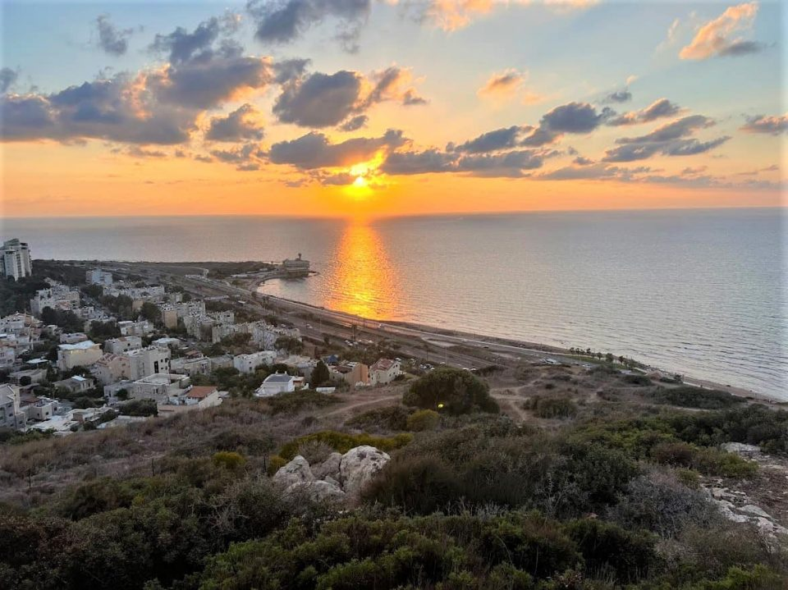
תאור המסלול
שביל סטלה מאריס הוא שביל הליכה יפהפה המתחיל מסטלה מאריס, מול מנזר הכרמליתים, ויורד עד שכונת בת גלים ומערת אליהו.
אורך המסלול מלמעלה עד למטה כ 1.5 קילומטרים, שביל זה הוא חלק משביל חיפה ומומלץ לעשותו מלמעלה למטה .
ניתן לעשות חלק מהמסלול ולהתענג על שקיעת השמש הישר אל תוך הים.
ברקע של הנוף המתגלה ממש בתחילת המסלול ניתן לראות הקפלה בצבע לבן שיחד עם הים התכול משלימה תמונת נוף המזכירה מאוד את איי יוון המופלאים.
ולהנות מהארץ הנפלאה שנתן לנו בורא עולם.

Slide 4
סטלה מאריס
בצד המערבי של חיפה ממש בשפיץ של רכס הכרמל, עובר שביל סטלה מאריס שפרושו “כוכב הים”.
יתכן מאוד וכאן היה מעמד קידוש השם של אליהו בהר הכרמל.
שכן בפסוק כתוב: מלכים א פרק יח פסוק מב - מו
וַיַּעֲלֶה אַחְאָב לֶאֱכֹל וְלִשְׁתּוֹת וְאֵלִיָּהוּ עָלָה אֶל רֹאשׁ הַכַּרְמֶל וַיִּגְהַר אַרְצָה וַיָּשֶׂם פָּנָיו בֵּין ברכו בִּרְכָּיו: וַיֹּאמֶר אֶל נַעֲרוֹ עֲלֵה נָא הַבֵּט דֶּרֶךְ יָם וַיַּעַל וַיַּבֵּט וַיֹּאמֶר אֵין מְאוּמָה וַיֹּאמֶר שֻׁב שֶׁבַע פְּעָמִים: וַיְהִי בַּשְּׁבִעִית וַיֹּאמֶר הִנֵּה עָב קְטַנָּה כְּכַף אִישׁ עֹלָה מִיָּם וַיֹּאמֶר עֲלֵה אֱמֹר אֶל אַחֲאָב אֱסֹר וָרֵד וְלֹא יַעֲצָרְכָה הַגָּשֶׁם: וַיְהִי עַד כֹּה וְעַד כֹּה וְהַשָּׁמַיִם הִתְקַדְּרוּ עָבִים וְרוּחַ וַיְהִי גֶּשֶׁם גָּדוֹל וַיִּרְכַּב אַחְאָב וַיֵּלֶךְ יִזְרְעֶאלָה: וְיַד יְהֹוָה הָיְתָה אֶל אֵלִיָּהוּ וַיְשַׁנֵּס מָתְנָיו וַיָּרָץ לִפְנֵי אַחְאָב עַד בֹּאֲכָה יִזְרְעֶאלָה:
נלך לטייל קצת בתצפית ראש הכרמל.

Slide 5
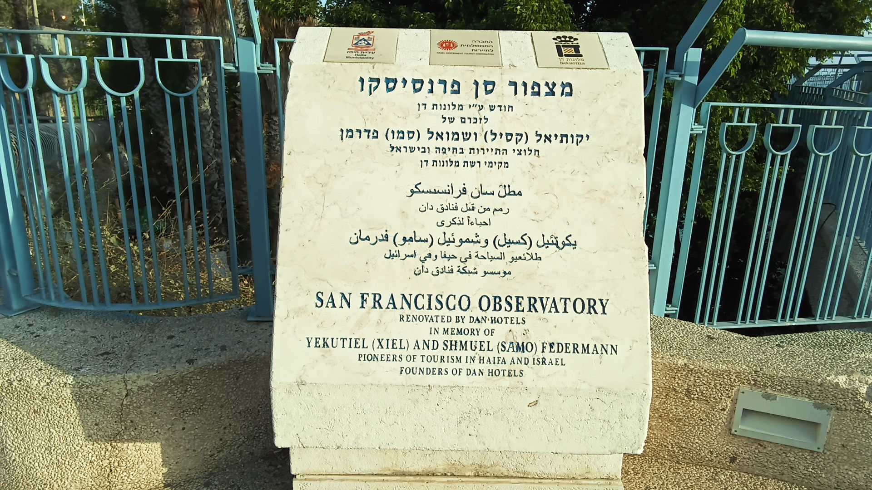
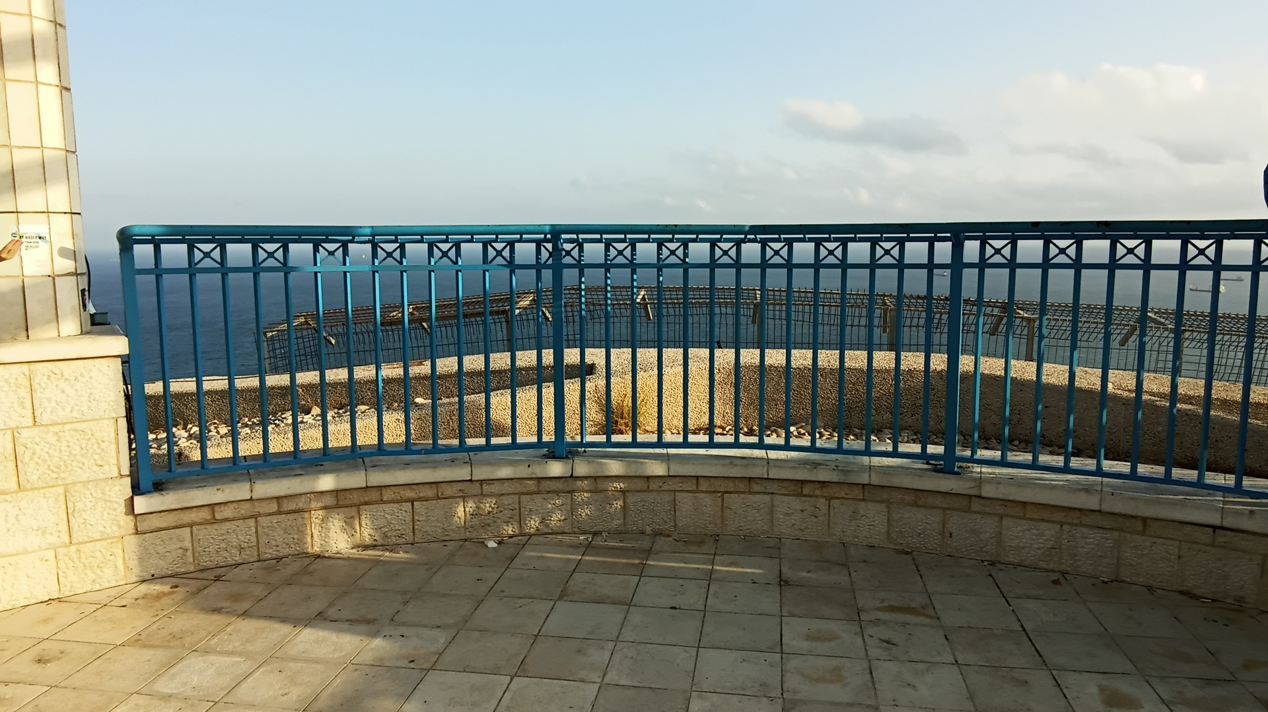
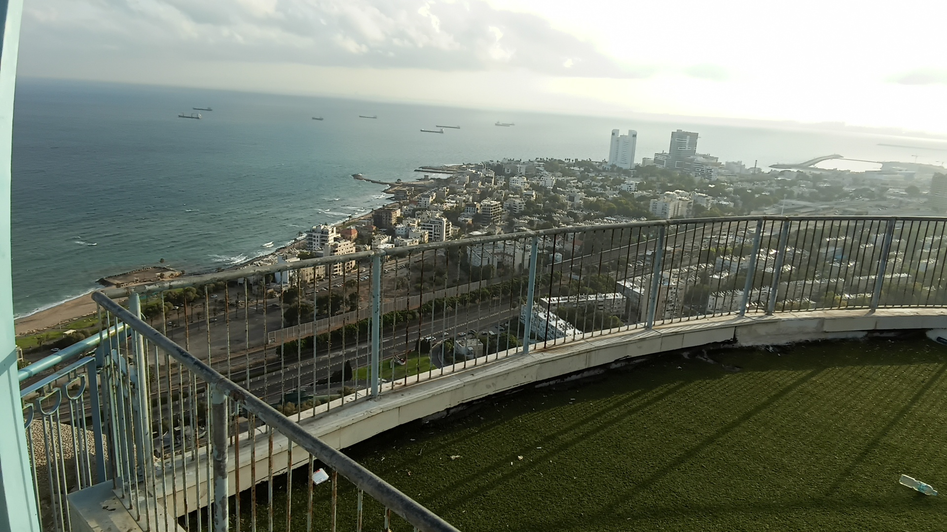
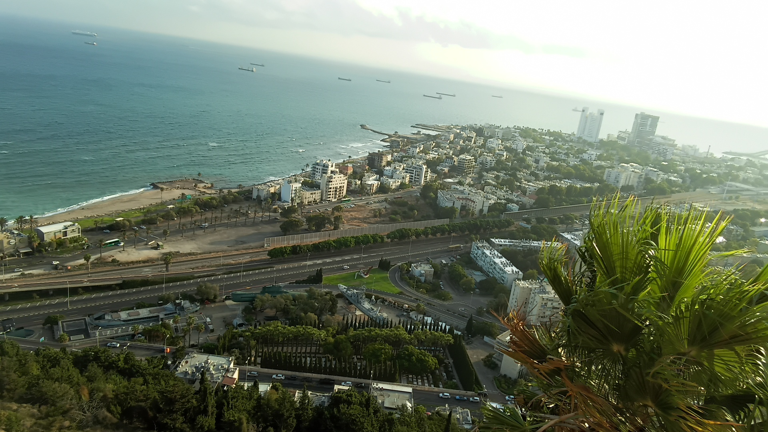
הכניסה למצפור
מרפסת תצפית
במקום יש הסבר בעברית על מה שרואים
חיפה מהתצפית

Slide 6
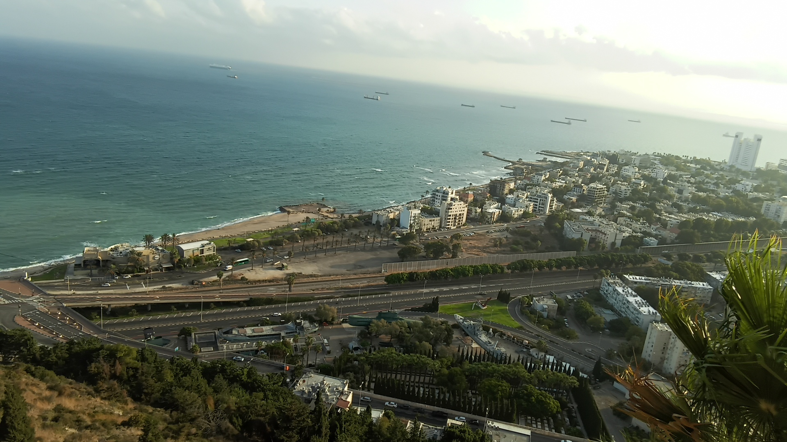
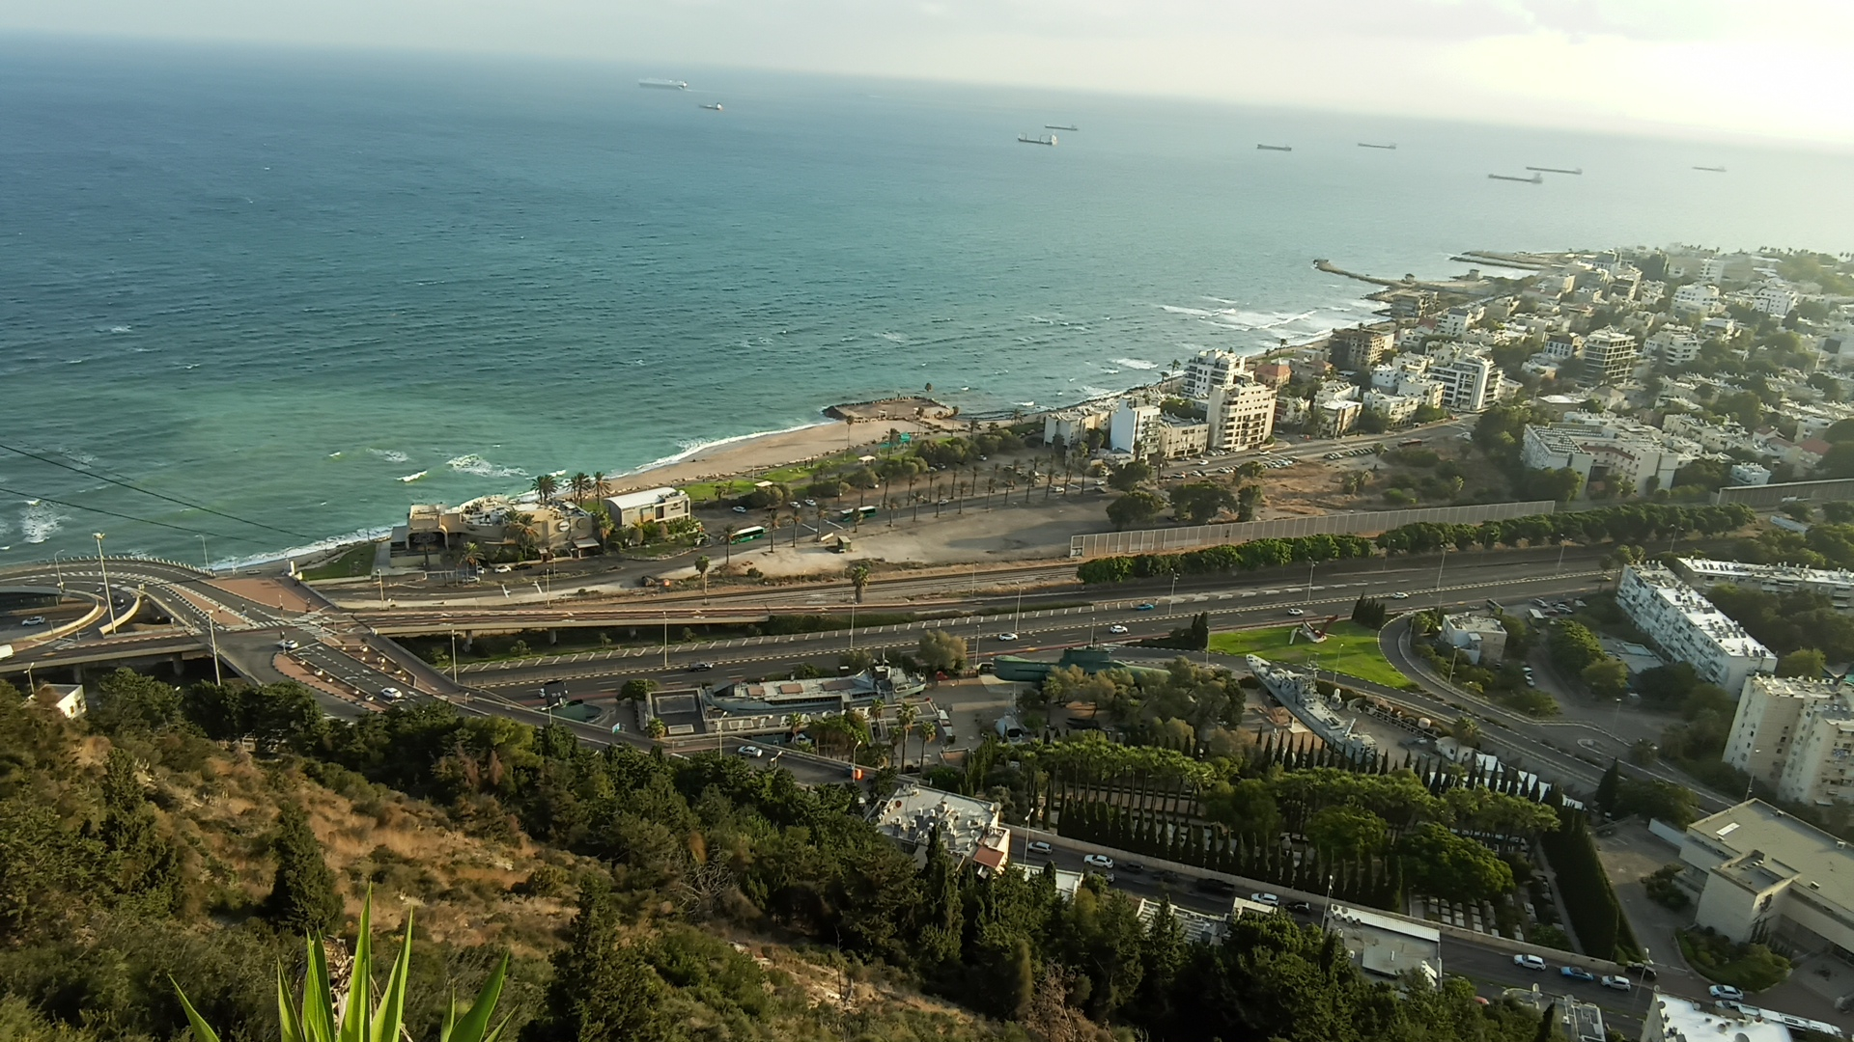
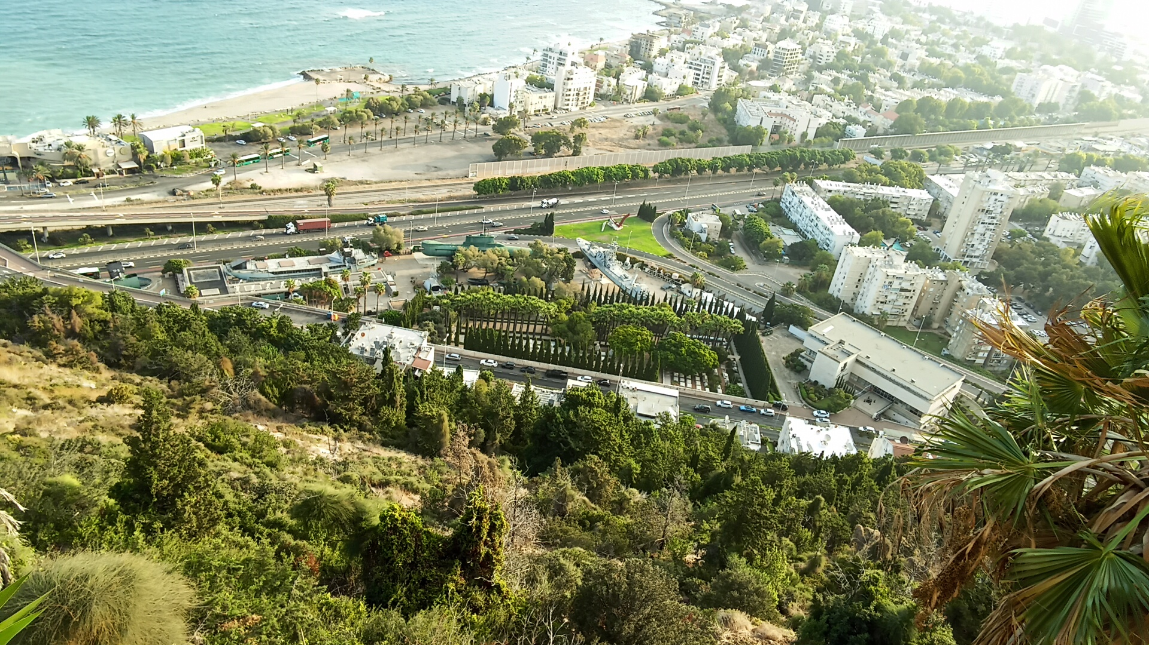
שעשה את הים הגדול
זה הים גדול ורחב ידים
תיבת טקסט
גינות ועצים

Slide 7
תאור המסלול
שביל סטלה מאריס הוא שביל הליכה יפהפה המתחיל מסטלה מאריס, מול מנזר הכרמליתים, ויורד עד שכונת בת גלים ומערת אליהו.
אורך המסלול מלמעלה עד למטה כ 1.5 קילומטרים, שביל זה הוא חלק משביל חיפה ומומלץ לעשותו מלמעלה למטה .
ניתן לעשות חלק מהמסלול ולהתענג על שקיעת השמש הישר אל תוך הים.
ברקע של הנוף המתגלה ממש בתחילת המסלול ניתן לראות הקפלה בצבע לבן שיחד עם הים התכול משלימה תמונת נוף המזכירה מאוד את איי יוון המופלאים.
ולהנות מהארץ הנפלאה שנתן לנו בורא עולם.

Slide 8
שעשה את הים הגדול
מהשביל אפשר לראות נוף לכל הכיוונים:
אם נביט דרומה נוכל לראות את קו החוף כאשר בימים עם ראות טובה נראה גם את ארובות תחנת הכוח בחדרה,
אם נביט צפונה נוכל לראות את הרי הגליל מראש הנקרה ומזרחה לכיוון הר מירון,
אם נביט מערבה נוכל לראות את הים התיכון הפתוח מולנו.

Slide 9
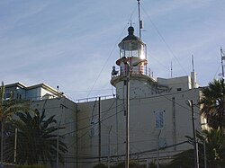
ארמון הקיץ של עבדאללה פאשא
את המסלול מתחילים מחניית סטלה מאריס בצמוד לרכבל
ולבסיס חיל הים. בסיס חיל הים יושב על מבנה בריטי שפעל כאן בתקופת המנדט הבריטי לפני קום המדינה. המבנה הבריטי הוקם על ארמון הקיץ של עבדאללה פאשא לפני כ 200 שנה שהיה המושל בתקופה העות’מאנית.

Slide 10
קבר אלישע – מנזר הכרמליתים
אלישע הנביא תלמידו של אליהו הנביא.
אשר יצק מים על ידי אליהו. ומכאן לומדים גדולה שימושה יותר מלימודה.
וביקש מאליהו שיזכה להיות עליו פי שניים ברוחו.
זכה להחיות את בן האישה השונמית, שאמרה עליו שהוא איש קדוש מאוד.
בספרים קדמוניים כתוב שמנוחתו בראש הר הכרמל מעל מערת אליהו – כמו בספר כפתור ופרח.
לא רק בחייו פעל אלישע ישועות נס תחיית המתים התרחש גם לאחר מותו, על קברו. כמסופר בכתובים כאשר יצאו אנשים לקבור מת נתקלו בגדוד של מואב מתוך בהלה השליכו האנשים את הנפטר אל קבר אלישע והנה אך נגעה הגוויה בקבר הנביא, קם הנפטר לתחיה כי אלישע לא אבה שאין זה ינוח על ידו.

Slide 11
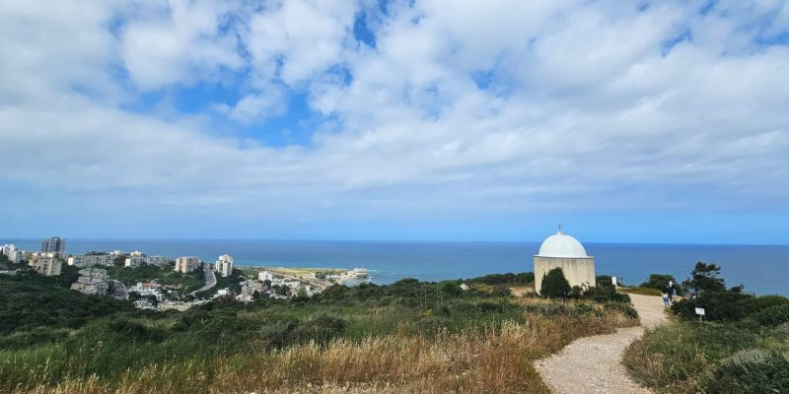
קפלה לבנה
מהחנייה מתחילים לצעוד בשביל נוח להליכה במגמת ירידה, לאחר כ 300 מטרים מגיעים אל נקודת קצה הר הכרמל, המקום בו ההר פוגש את הים ומולנו ניצבת קפלת המשפחה. כיפת הקפלה הלבנה.

Slide 12
אליהו בהר הכרמל
אחאב גר בשומרון – כיצד הגיעו כולם להר הכרמל?
מלכים א פרק יח פסוק טז - יט
וַיֵּלֶךְ עֹבַדְיָהוּ לִקְרַאת אַחְאָב וַיַּגֶּד לוֹ וַיֵּלֶךְ אַחְאָב לִקְרַאת אֵלִיָּהוּ: וַיְהִי כִּרְאוֹת אַחְאָב אֶת אֵלִיָּהוּ וַיֹּאמֶר אַחְאָב אֵלָיו הַאַתָּה זֶה עֹכֵר יִשְׂרָאֵל: וַיֹּאמֶר לֹא עָכַרְתִּי אֶת יִשְׂרָאֵל כִּי אִם אַתָּה וּבֵית אָבִיךָ בַּעֲזָבְכֶם אֶת מִצְוֹת יְהֹוָה וַתֵּלֶךְ אַחֲרֵי הַבְּעָלִים: וְעַתָּה שְׁלַח קְבֹץ אֵלַי אֶת כָּל יִשְׂרָאֵל אֶל הַר הַכַּרְמֶל וְאֶת נְבִיאֵי הַבַּעַל אַרְבַּע מֵאוֹת וַחֲמִשִּׁים וּנְבִיאֵי הָאֲשֵׁרָה אַרְבַּע מֵאוֹת אֹכְלֵי שֻׁלְחַן אִיזָבֶל:

Slide 13
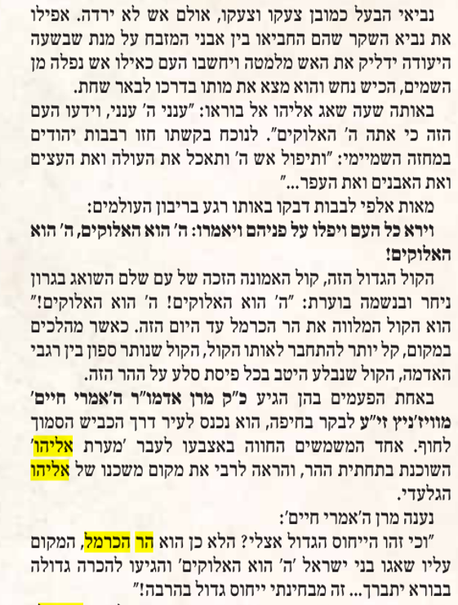
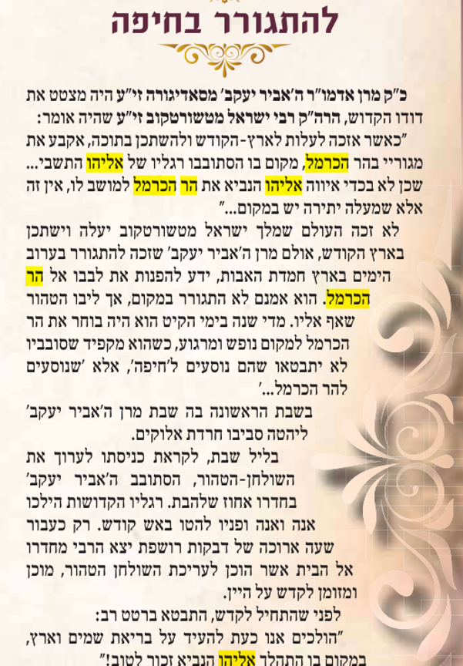


Slide 14
מה הקשר בין מערה לאליהו?
מלכים א פרק יט פסוק א - ט
וַיַּגֵּד אַחְאָב לְאִיזֶבֶל אֵת כָּל אֲשֶׁר עָשָׂה אֵלִיָּהוּ וְאֵת כָּל אֲשֶׁר הָרַג אֶת כָּל הַנְּבִיאִים בֶּחָרֶב: וַתִּשְׁלַח אִיזֶבֶל מַלְאָךְ אֶל אֵלִיָּהוּ לֵאמֹר כֹּה יַעֲשׂוּן אֱלֹהִים וְכֹה יוֹסִפוּן כִּי כָעֵת מָחָר אָשִׂים אֶת נַפְשְׁךָ כְּנֶפֶשׁ אַחַד מֵהֶם:
וַיַּרְא וַיָּקָם וַיֵּלֶךְ אֶל נַפְשׁוֹ וַיָּבֹא בְּאֵר שֶׁבַע אֲשֶׁר לִיהוּדָה וַיַּנַּח אֶת נַעֲרוֹ שָׁם: וְהוּא הָלַךְ בַּמִּדְבָּר דֶּרֶךְ יוֹם וַיָּבֹא וַיֵּשֶׁב תַּחַת רֹתֶם אחת אֶחָד וַיִּשְׁאַל אֶת נַפְשׁוֹ לָמוּת וַיֹּאמֶר רַב עַתָּה יְהֹוָה קַח נַפְשִׁי כִּי לֹא טוֹב אָנֹכִי מֵאֲבֹתָי:
וַיִּשְׁכַּב וַיִּישַׁן תַּחַת רֹתֶם אֶחָד וְהִנֵּה זֶה מַלְאָךְ נֹגֵעַ בּוֹ וַיֹּאמֶר לוֹ קוּם אֱכוֹל: וַיַּבֵּט וְהִנֵּה מְרַאֲשֹׁתָיו עֻגַת רְצָפִים וְצַפַּחַת מָיִם וַיֹּאכַל וַיֵּשְׁתְּ וַיָּשָׁב וַיִּשְׁכָּב: וַיָּשָׁב מַלְאַךְ יְהֹוָה שֵׁנִית וַיִּגַּע בּוֹ וַיֹּאמֶר קוּם אֱכֹל כִּי רַב מִמְּךָ הַדָּרֶךְ:
וַיָּקָם וַיֹּאכַל וַיִּשְׁתֶּה וַיֵּלֶךְ בְּכֹחַ הָאֲכִילָה הַהִיא אַרְבָּעִים יוֹם וְאַרְבָּעִים לַיְלָה עַד הַר הָאֱלֹהִים חֹרֵב: וַיָּבֹא שָׁם אֶל הַמְּעָרָה וַיָּלֶן שָׁם וְהִנֵּה דְבַר יְהֹוָה אֵלָיו וַיֹּאמֶר לוֹ מַה לְּךָ פֹה אֵלִיָּהוּ:

Slide 15
מערת משה - ואליהו
מלכים א פרק יט פסוק י - יד
וַיֹּאמֶר קַנֹּא קִנֵּאתִי לַיהֹוָה אֱלֹהֵי צְבָאוֹת כִּי עָזְבוּ בְרִיתְךָ בְּנֵי יִשְׂרָאֵל אֶת מִזְבְּחֹתֶיךָ הָרָסוּ וְאֶת נְבִיאֶיךָ הָרְגוּ בֶחָרֶב וָאִוָּתֵר אֲנִי לְבַדִּי וַיְבַקְשׁוּ אֶת נַפְשִׁי לְקַחְתָּהּ: וַיֹּאמֶר צֵא וְעָמַדְתָּ בָהָר לִפְנֵי יְהֹוָה וְהִנֵּה יְהֹוָה עֹבֵר וְרוּחַ גְּדוֹלָה וְחָזָק מְפָרֵק הָרִים וּמְשַׁבֵּר סְלָעִים לִפְנֵי יְהֹוָה לֹא בָרוּחַ יְהֹוָה וְאַחַר הָרוּחַ רַעַשׁ לֹא בָרַעַשׁ יְהֹוָה: וְאַחַר הָרַעַשׁ אֵשׁ לֹא בָאֵשׁ יְהֹוָה וְאַחַר הָאֵשׁ קוֹל דְּמָמָה דַקָּה:
וַיְהִי כִּשְׁמֹעַ אֵלִיָּהוּ וַיָּלֶט פָּנָיו בְּאַדַּרְתּוֹ וַיֵּצֵא וַיַּעֲמֹד פֶּתַח הַמְּעָרָה וְהִנֵּה אֵלָיו קוֹל וַיֹּאמֶר מַה לְּךָ פֹה אֵלִיָּהוּ: וַיֹּאמֶר קַנֹּא קִנֵּאתִי לַיהֹוָה אֱלֹהֵי צְבָאוֹת כִּי עָזְבוּ בְרִיתְךָ בְּנֵי יִשְׂרָאֵל אֶת מִזְבְּחֹתֶיךָ הָרָסוּ וְאֶת נְבִיאֶיךָ הָרְגוּ בֶחָרֶב וָאִוָּתֵר אֲנִי לְבַדִּי וַיְבַקְשׁוּ אֶת נַפְשִׁי לְקַחְתָּהּ:
רש"י אל המערה - היא נקרת צור שעמד בה משה (שמות ל"ג כ"ב):
לכן מסבירים שזו המערה – שבה הוא התבודד בתקופה לפני הנס בכרמל.

Slide 16
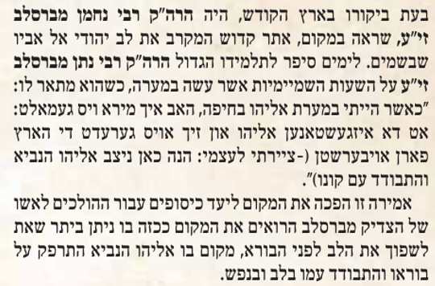
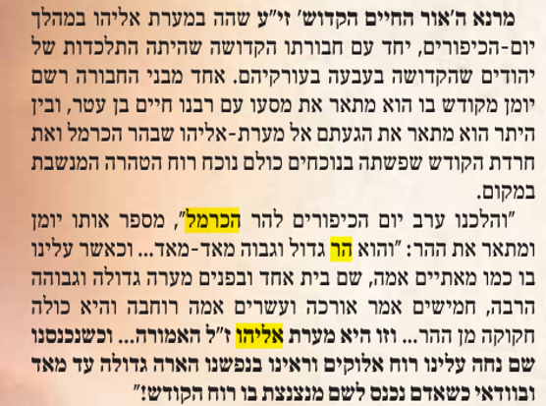
צדיקים במערה

Slide 17
הר הכרמל הוא הר גבוה ומרהיב ביופיו והפסוק שרצה לשבח את כלל ישראל אמר ראשך עליך ככרמל..

Slide 18
מוצאי שבת
מדוע נוהגים לשיר אליהו הנביא במוצאי שבת?
טור אורח חיים הלכות שבת סימן רצה
ורגילין להזכיר אליהו הנביא ופירש בעל המנהיג הטעם לפי שהוא עתיד לבשר הגאולה ואיתא בעירובין (מג ב) מובטח להן לישראל שאין אליהו בא לא בערבי שבתות ולא בערבי י"ט וע"כ אנו מתפללין כיון שעבר השבת ויכול לבא שיבא ויבשרנו ונוהגים לומר פסוקים של ברכה כגון יפתח ה' לך את אוצרו הטוב כדי שיתברכו במעשה ידיהם:
בנוסף שמירת השבת – סגולה היא להיגאל.

Slide 19
לשבח – בהר הכרמל
באור הלכה סימן ריח סעיף א
כתב בספר כפתור ופרח פ"ז וז"ל מעברות וכו': נראה בפירושו שאין המברך מברך עד שיראה בפרט מקום הנס כמו שהרואה ים סוף לא יברך אם לא ראה מקום שעברו בו וכן הרואה הירדן עד שיראה מקום שעברו והכתוב אומר והעם עברו נגד יריחו וכן נחל ארנון.
ומיהו בכל מקום שיראה חלק מן הים או מן הירדן ראוי לו להזכיר חסדי ה' והשגחתו עלינו ויודה וישבח כפי כחו [ר"ל שבח בעלמא בלי שם ומלכות]
וכן הענין בראותו מקום שהאל יתברך עשה פלא או נס לקצת נביאים כמו בראותו בהר הכרמל מקום שעשה אליהו המזבח ... ואין ספק כי ענין אליהו היה פלא ונס לו שהרי המלך היה רודפו

Slide 20
ובדין השני בראיית הר הכרמל נראה דכונת כפתור ופרח הוא לשבח שבח בעלמא ואדלעיל קאי שכתב גם ברואה שאר הירדן ג"כ צריך לשבח וע"ז מסיים וכן ברואה הר הכרמל דהברכה לא נתקנה על פלאי הבורא דא"כ היה לנו לברך בראתנו הר סיני מקום שניתנה בו התורה וע"כ דנתקן רק אהצלת אדם מן המיתה בדרך נס.
וא"כ גבי אליהו אף שהיה נס ופלא אעפ"כ מעשה הר הכרמל לא נעשה כדי שינצל אליהו מן המיתה שהרי אליהו היה נחבא ואח"כ הלך אליו בשליחות הש"י שאמר לו לך הראה אל אחאב ואתנה מטר ע"פ האדמה וענין עשיית הפלא בהר הכרמל היה כדי לחזק אמונת ישראל בה' אלא ע"כ כונת כו"פ הוא רק לענין שבח בעלמא

Slide 21
אֵלִיָּהוּ הַנָּבִיא אֵלִיָּהוּ הַנָּבִיא אֵלִיָּהוּ הַתִּשְׁבִּי אֵלִיָּהוּ הַגִּלְעָדִי בִּמְהֵרָה יָבֹא אֵלֵינוּ עִם מָשִׁיחַ בֶּן דָּוִד אִישׁ אֲשֶׁר קִנֵּא לְשֵׁם הָאֵל אִישׁ בֻּשַּׂר שָׁלוֹם עַל יַד יְקוּתִיאֵל אִישׁ גָּשׁ וַיְכַפֵּר עַל בְּנֵי יִשְׂרָאֵל אִישׁ דּוֹרוֹת שְׁנֵים עָשָׂר רָאוּ עֵינָיו אִישׁ הַנִּקְרָא בַּעַל שֵׂעָר בְּסִמָּנָיו אִישׁ וְאֵזוֹר עוֹר אָזוּר בְּמָתְנָיו אִישׁ זָעַף עַל עוֹבְדֵי חַמָּנִים אִישׁ חָשׁ וְנִשְׁבַּע מִהְיוֹת גִּשְׁמֵי מְעוֹנִים אִישׁ טַל וּמָטָר עָצַר שָׁלשׁ שָׁנִים אִישׁ יָצָא לִמְצֹא לְנַפְשׁוֹ נַחַת אִישׁ כִּלְכְּלוּהוּ הָעוֹרְבִים וְלֹא מֵת לַשַּׁחַת אִישׁ לְמַעֲנוֹ נִתְבָּרְכוּ כַּד וְצַפַּחַת
אִישׁ מוּסָרָיו הִקְשִׁיבוּ כְמֵהִים
אִישׁ נֶעֱנֶה בָאֵשׁ מִשְּׁמֵי גְבוֹהִים
אִישׁ סָחוּ אַחֲרָיו ה' הוּא הָאֱלֹהִים
אִישׁ עָתִיד לְהִשְׁתַּלֵּחַ מִשְּׁמֵי עֲרָבוֹת
אִישׁ פָּקִיד עַל כָּל בְּשׂוֹרוֹת טוֹבוֹת
אִישׁ צִיר נֶאֱמָן לְהָשִׁיב לֵב בָּנִים עַל אָבוֹת
אִישׁ קָרָא קַנֹּא קִנֵּאתִי לַה' בְּתִפְאָרָה
אִישׁ רָכַב עַל סוּסֵי אֵשׁ בִּסְעָרָה
אִישׁ שֶׁלֹּא טָעַם טַעַם מִיתָה וּקְבוּרָה
אִישׁ תִּשְׁבִּי עַל שְׁמוֹ נִקְרָא תַּצְלִיחֵנוּ עַל יָדוֹ בַּתּוֹרָה
תַּשְׁמִיעֵנוּ מִפִּיו בְּשׂוֹרָה טוֹבָה בִּמְהֵרָה
בִּמְהֵרָה תּוֹצִיאֵנוּ מֵאֲפֵלָה לְאוֹרָה
אִישׁ תִּשְׁבִּי תַּצִּלֵנוּ מִפִּי אֲרָיוֹת
יְבַשְׂרֵנוּ בְּשׂוֹרוֹת טוֹבוֹת
יְשַׂמְחֵנוּ בָּנִים עַל אָבוֹת בְּמוֹצָאֵי שַׁבָּתוֹת
אַשְׁרֵי מִי שֶׁרָאָה פָנָיו בַּחֲלוֹם
אַשְׁרֵי מִי שֶׁנָּתַן לוֹ שָׁלוֹם וְהֶחֱזִיר לוֹ שָׁלוֹם
ה' יְבָרֵךְ אֶת עַמּוֹ בַשָּׁלוֹם
כַּכָּתוּב הִנֵּה אָנֹכִי שֹׁלֵחַ לָכֶם אֵת אֵלִיָּה הַנָּבִיא
לִפְנֵי בֹּא יוֹם ה' הַגָּדוֹל וְהַנּוֹרָא
וְהֵשִׁיב לֵב אָבוֹת עַל בָּנִים וְלֵב בָּנִים עַל אֲבוֹתָם

Slide 22
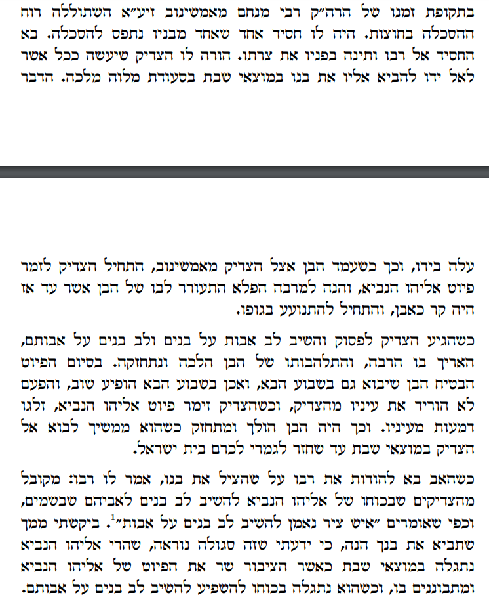

Slide 52
פריסת כותרת ותוכן עם רשימה
הוסף כאן את נקודת התבליט הראשונה שלך
הוסף כאן את נקודת התבליט השניה שלך
הוסף כאן את נקודת התבליט השלישית שלך

Slide 53
פריסת כותרת ותוכן עם תרשים

Slide 54
פריסת שני תכנים עם טבלה
שיעור | קבוצה 1 | קבוצה 2
שיעור 1 | 82 | 95
שיעור 2 | 76 | 88
שיעור 3 | 84 | 90
נקודת התבליט הראשונה כאן
נקודת התבליט השניה כאן
נקודת התבליט השלישית כאן

Slide 55
פריסת כותרת ותוכן עם SmartArt
כותרת שלב 1
תיאור משימה
כותרת שלב 2
תיאור משימה
כותרת שלב 3
תיאור משימה
תיאור משימה
תיאור משימה
תיאור משימה

Slide 56
הוסף כותרת שקופית - 1

Slide 57
הוסף כותרת שקופית - 2

Slide 58
הוסף כותרת שקופית - 3

Slide 60
הוסף כותרת שקופית - 4

Slide 61
הוסף כותרת שקופית - 5

